Slide 1
CARPINTERIA METALICA
PERFILES METALICOS TUBULARES

Slide 2
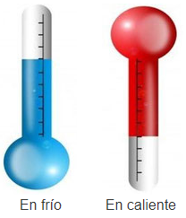
Acero frio y acero caliente
la conformación por deformación plástica puede realizarse en caliente o en frío, según la temperatura de trabajo que se halle por encima o por debajo de la temperatura de recristalización, sin que esto tenga una estricta separación, ya que casi todos los procesos se pueden combinar de una u otra forma.

Slide 3
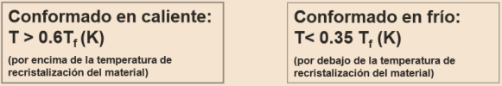
Acero frio y acero caliente
La conformación en frío es la que se realiza a temperatura inferior a la de recristalización. No quiere decir, que no se pueda utilizar energía térmica junto con la mecánica, es necesario que su efecto no provoque cambios esenciales en la estructura cristalina.

Slide 4
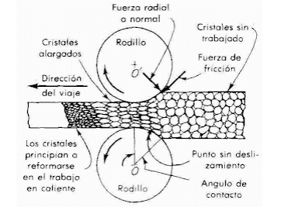
Rolado en frio y caliente
Es un proceso de deformación el cual el metal pasa entre dos rodillos y se comprime mediante fuerzas de compresión ejercidas por ellos, los rodillos giran para jalar el metal y simultáneamente apretarlos entre ellos.

Slide 5
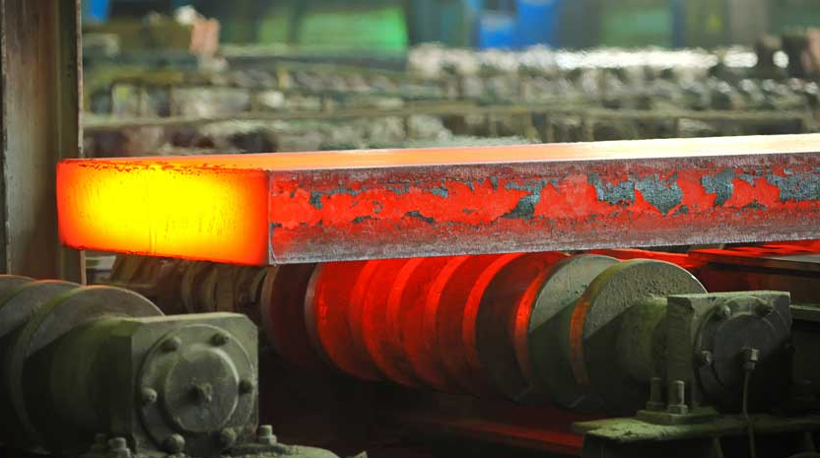
.
El proceso inicia con un lingote de acero recién fundido y solidificado “aun caliente “el lingote se coloca en un horno donde permanece varias horas, hasta alcanzar una temperatura uniforme en toda su extensión, esto para que pueda fluir consistentemente durante el laminado. El lingote recalentado pasa al molino de laminación donde se lamina en una de las tres formas intermedias laminadas llamadas lupias, tochos o planchas.

Slide 6
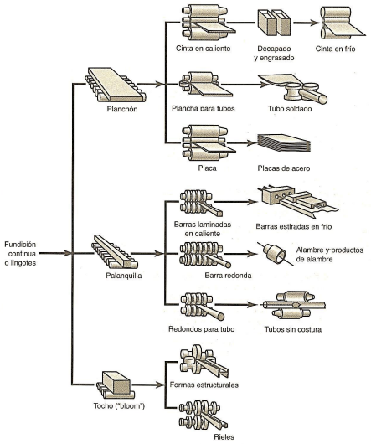
.
La mayoría de los productos se realizan en caliente debido a la gran cantidad de deformación requerida y se le llama laminado en caliente, este tipo de laminados están generalmente libres de esfuerzos residuales y sus propiedades son isotrópicas (propiedades iguales en todas sus dimensiones)

Slide 7
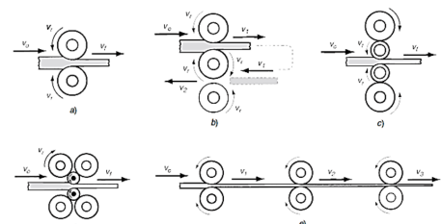
Laminado
El laminado plano involucra el laminado de planchas, laminas y tiras, en el laminado plano se presiona el material de trabajo entre dos rodillos de manera que su espesor se reduce, además de reducir su espesor incrementa en el ancho del material de trabajo.

Slide 8
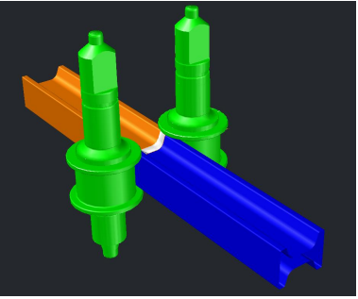
Laminado de perfiles
La mayoría de los principios que se aplican al laminado plano son aplicables al laminado de perfiles, los rodillos formadores son más complicados, y el material inicial de forma generalmente cuadrada, requiere una transformación gradual a través de varios rodillos para alcanzar la sección final, se utilizan rodillos horizontales y verticales para lograr un reducción uniforme y consistente del material.

Slide 9
Generalidades
Los trabajos de carpintería metálica pueden clasificarse según las características de los materiales con que se fabrican, destacándose los que se ejecutan con materiales ferrosos (aceros al carbono y aceros aleados) y que se ejecutan con materiales no ferrosos como el Aluminio. Dentro de los aceros al carbono y los aceros aleados existe una gran variedad de elementos de muy variadas características con diverso grado de aplicabilidad en la ejecución de carpintería de edificaciones, como son el acero inoxidable, los aceros estructurales, aceros mecánicos etc.

Slide 10
Generalidades
Estos materiales se presentan laminados o en perfiles de diversas características físicas y de resistencia; pueden tener o requerir recubrimientos especiales como el galvanizado, cadmiado y otros tratamientos para distintas condiciones de uso, así como pinturas de diverso tipo (sintéticas, alquídicas, epóxicas, de poliuretano, en polvo, horneadas, etc.) y su utilización depende de los requerimientos de trabajo y/o apariencia determinados para cada caso particular.

Slide 11
Tipos de perfiles tubulares estructurales
Perfil tubular redondo
Perfil tubular cuadrado
Perfil tubular rectangular

Slide 12

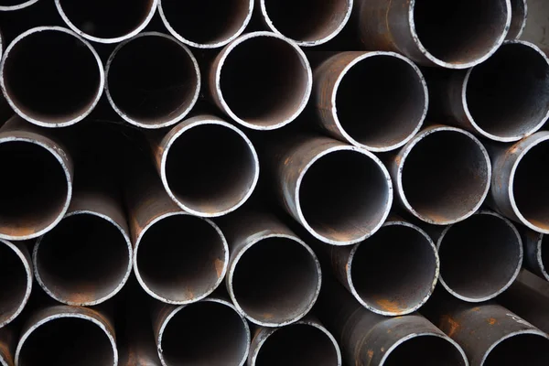
USOS PARA CARPINTERIA METALICA Mesas ,pupitres. Cerramientos. Puertas oscilantes. Postes de alumbrado . Andamios. Barandas.

Slide 13
Ficha Técnica

Slide 14
TUBULAR CUADRADO
USOS
Puertas
Ventanas
Cerramientos
Mesas,sillas,escritorios
Muebles en general

Slide 15
Ficha Técnica

Slide 16
USOS
Vigas
Cubiertas
Cerramientos
Columnetas
Muros
pisos

Slide 18
TRANSFORMACION

Slide 19
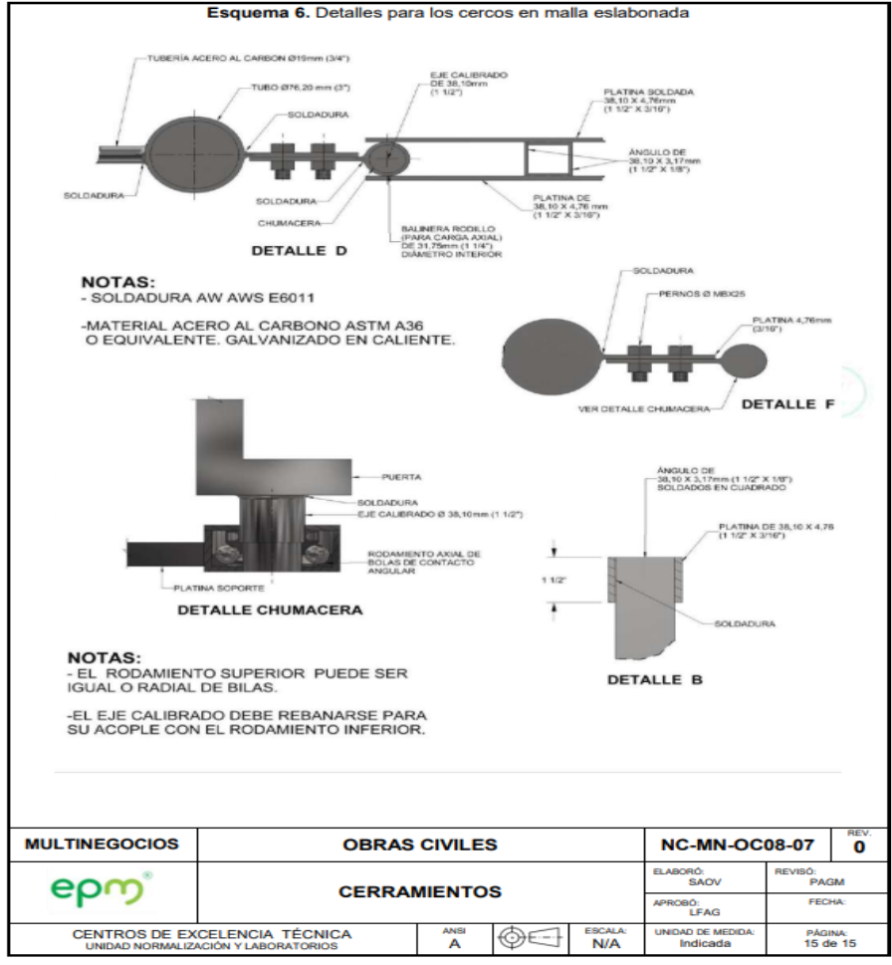

Slide 20
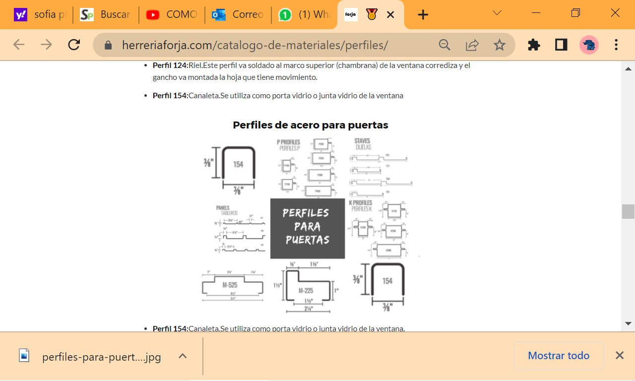
Perfil hierro marcos y puertas
su diseño sencillo y funcional está elaborado hierro trabajado a través de un procedimiento de laminados en frío, sin ningún tipo de recubrimientos.
el perfil de marco simple posee medidas estándares por lo que puede adaptarse a una mayor variedad de aberturas. se caracteriza por su fácil colocación, así como durabilidad y firmeza.
el material de hierro permite que soporte más peso sin sufrir abolladuras o fisuras. además, ofrece una mejor performance ante posibles golpes o fuertes impacto que pudiera recibir.

Slide 21
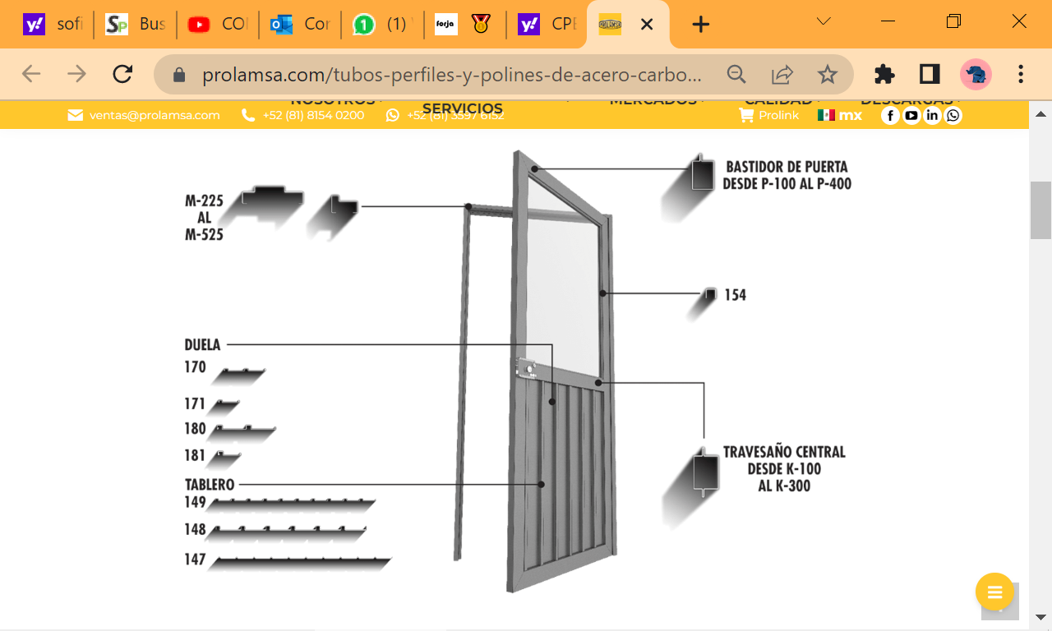
TRANSFORMACION

Slide 22
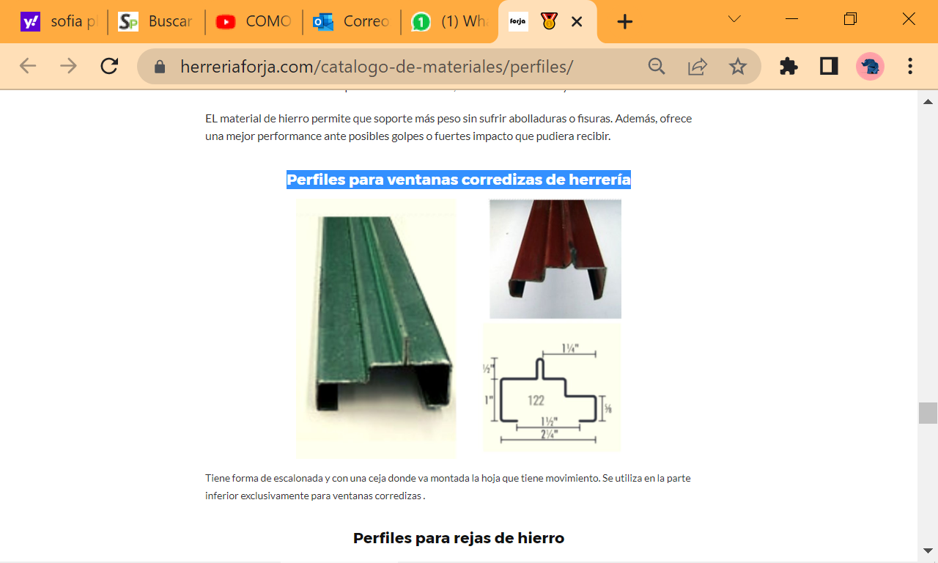
Perfiles para ventanas corredizas y herrería .
Tiene forma de escalonada y con una ceja donde va montada la hoja que tiene movimiento. Se utiliza en la parte inferior exclusivamente para ventanas corredizas.

Slide 23
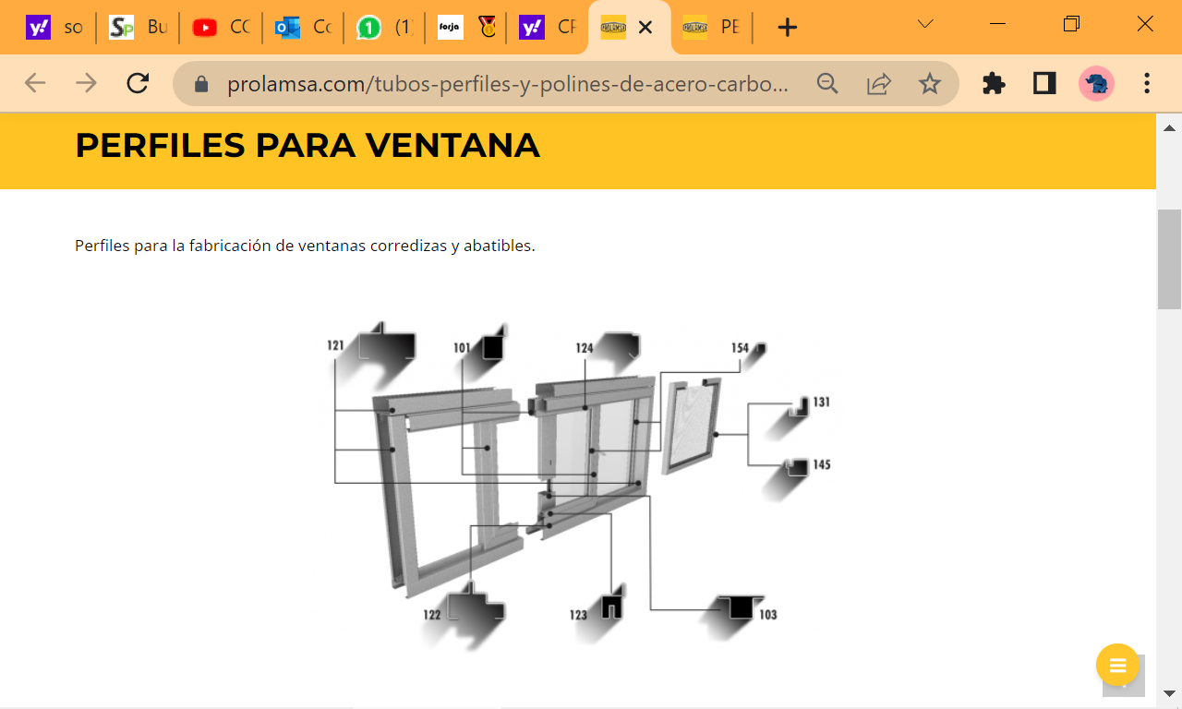
TRANSFORMACION

Slide 24
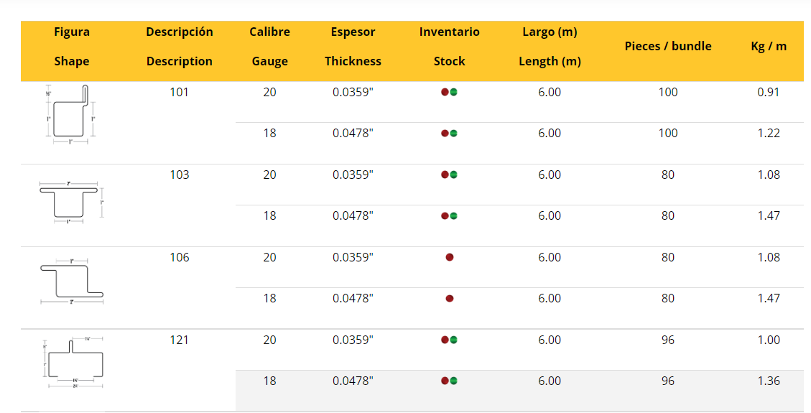
Ficha Técnica

Slide 25
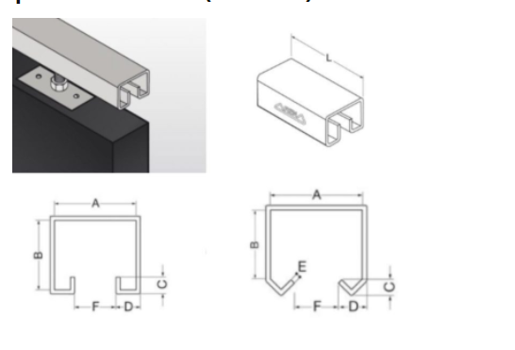
Perfiles para portones de hierro corredizo
PARA ESTE TIPO SE UTILIZA UN PERFIL QUE CUMPLE LA FUNCIÓN DE RIEL Y SE COLOCA EN LA PARTE SUPERIOR DEL PORTÓN. A SU VEZ, ABAJO TIENE OTRO RIEL POR DONDE SE DESPLAZAN LAS RUEDAS.

Slide 26
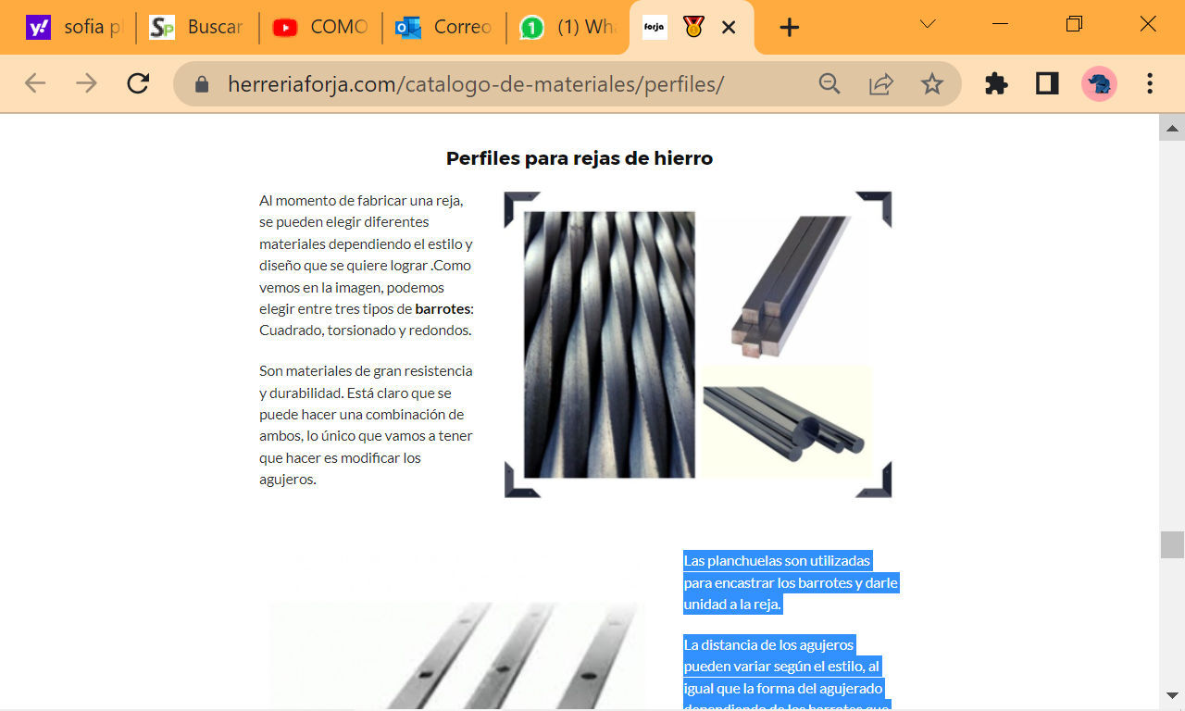
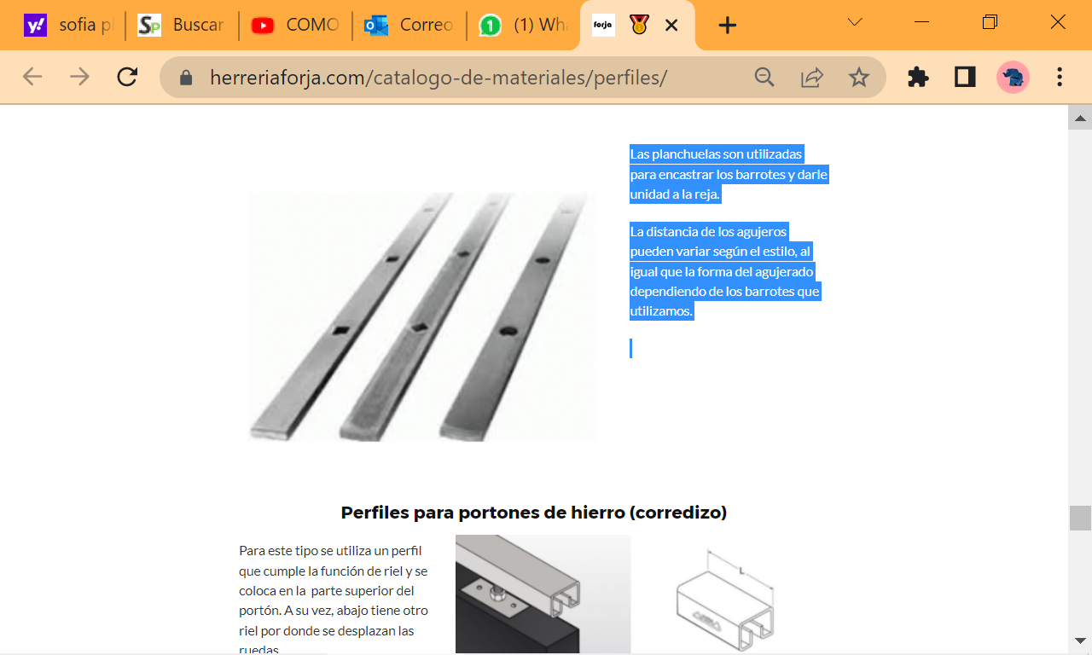
Perfiles para rejas de hierro
SON MATERIALES DE GRAN RESISTENCIA Y DURABILIDAD. ESTÁ CLARO QUE SE PUEDE HACER UNA COMBINACIÓN DE AMBOS, LO ÚNICO QUE VAMOS A TENER QUE HACER ES MODIFICAR LOS AGUJEROS.
LAS PLANCHUELAS SON UTILIZADAS PARA ENCASTRAR LOS BARROTES Y DARLE UNIDAD A LA REJA.

Slide 27
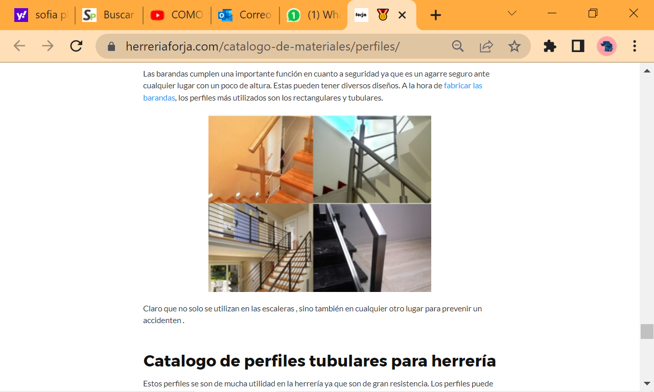
Perfiles para rejas de hierro
: LAS BARANDAS CUMPLEN UNA IMPORTANTE FUNCIÓN EN CUANTO A SEGURIDAD YA QUE ES UN AGARRE SEGURO ANTE CUALQUIER LUGAR CON UN POCO DE ALTURA. ESTAS PUEDEN TENER DIVERSOS DISEÑOS. A LA HORA DE FABRICAR LAS BARANDAS, LOS PERFILES MÁS UTILIZADOS SON LOS RECTANGULARES Y TUBULARES.

Slide 28
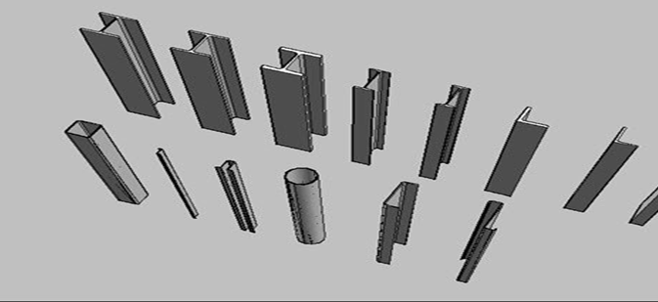
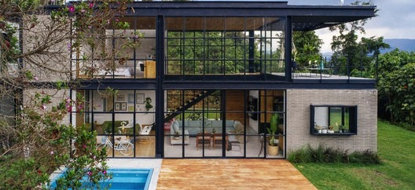
¿Que es un perfil metálico?
Los perfiles metálicos son aquellos productos laminados, fabricados usualmente para su empleo en estructuras de edificación o de obra civil.

Slide 29
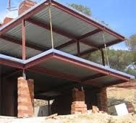
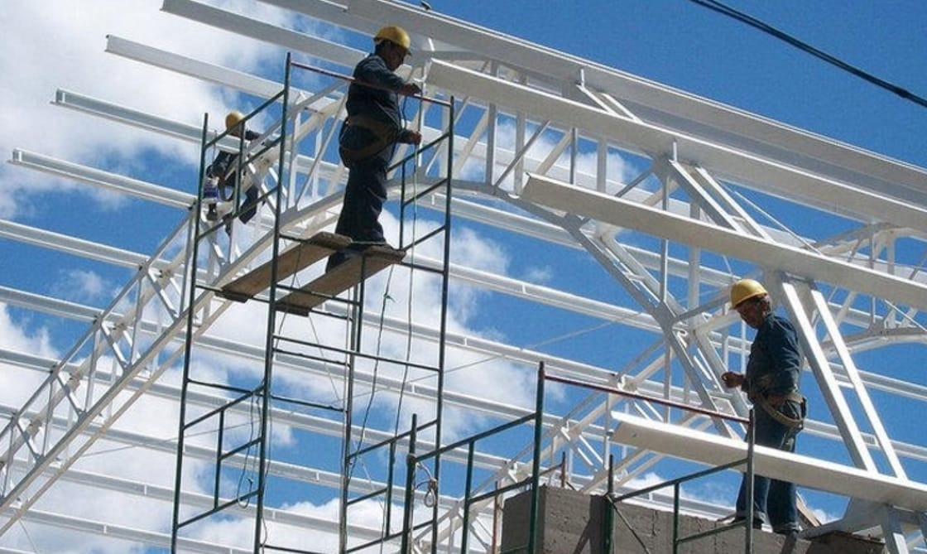
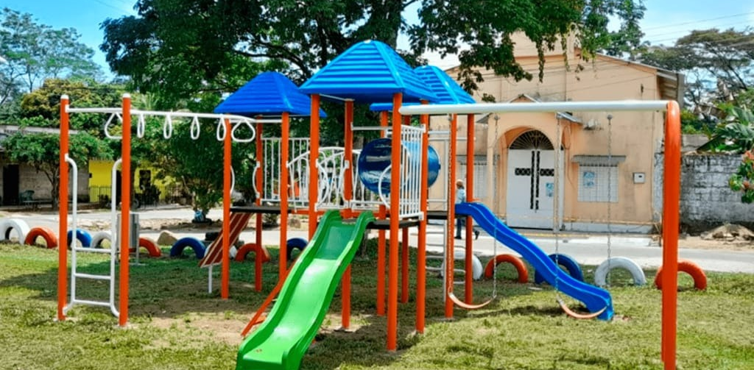
¿QUE PODEMOS FABRICAR CON PERFILERIA METALICA?

Slide 30

Tipos de perfiles metálicos.
DESGNACION DE LOS PERFILES EN:
EUROPA
AMERICA

Slide 31
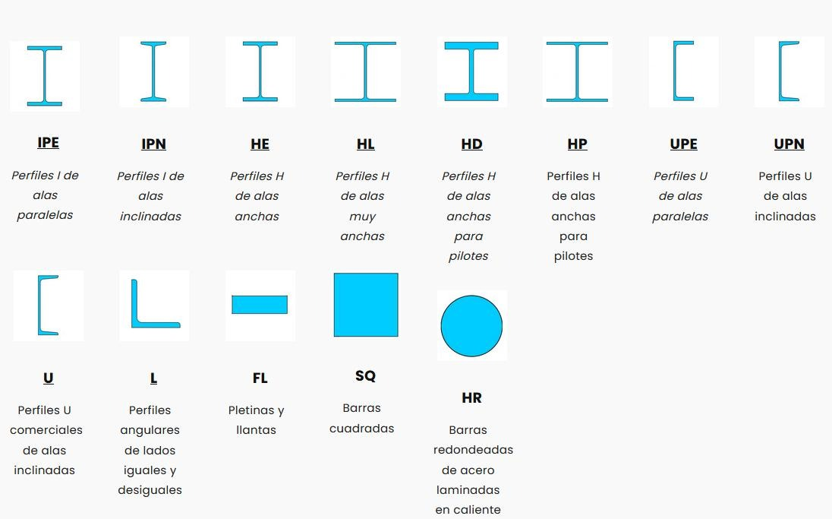
Perfiles europeos

Slide 32
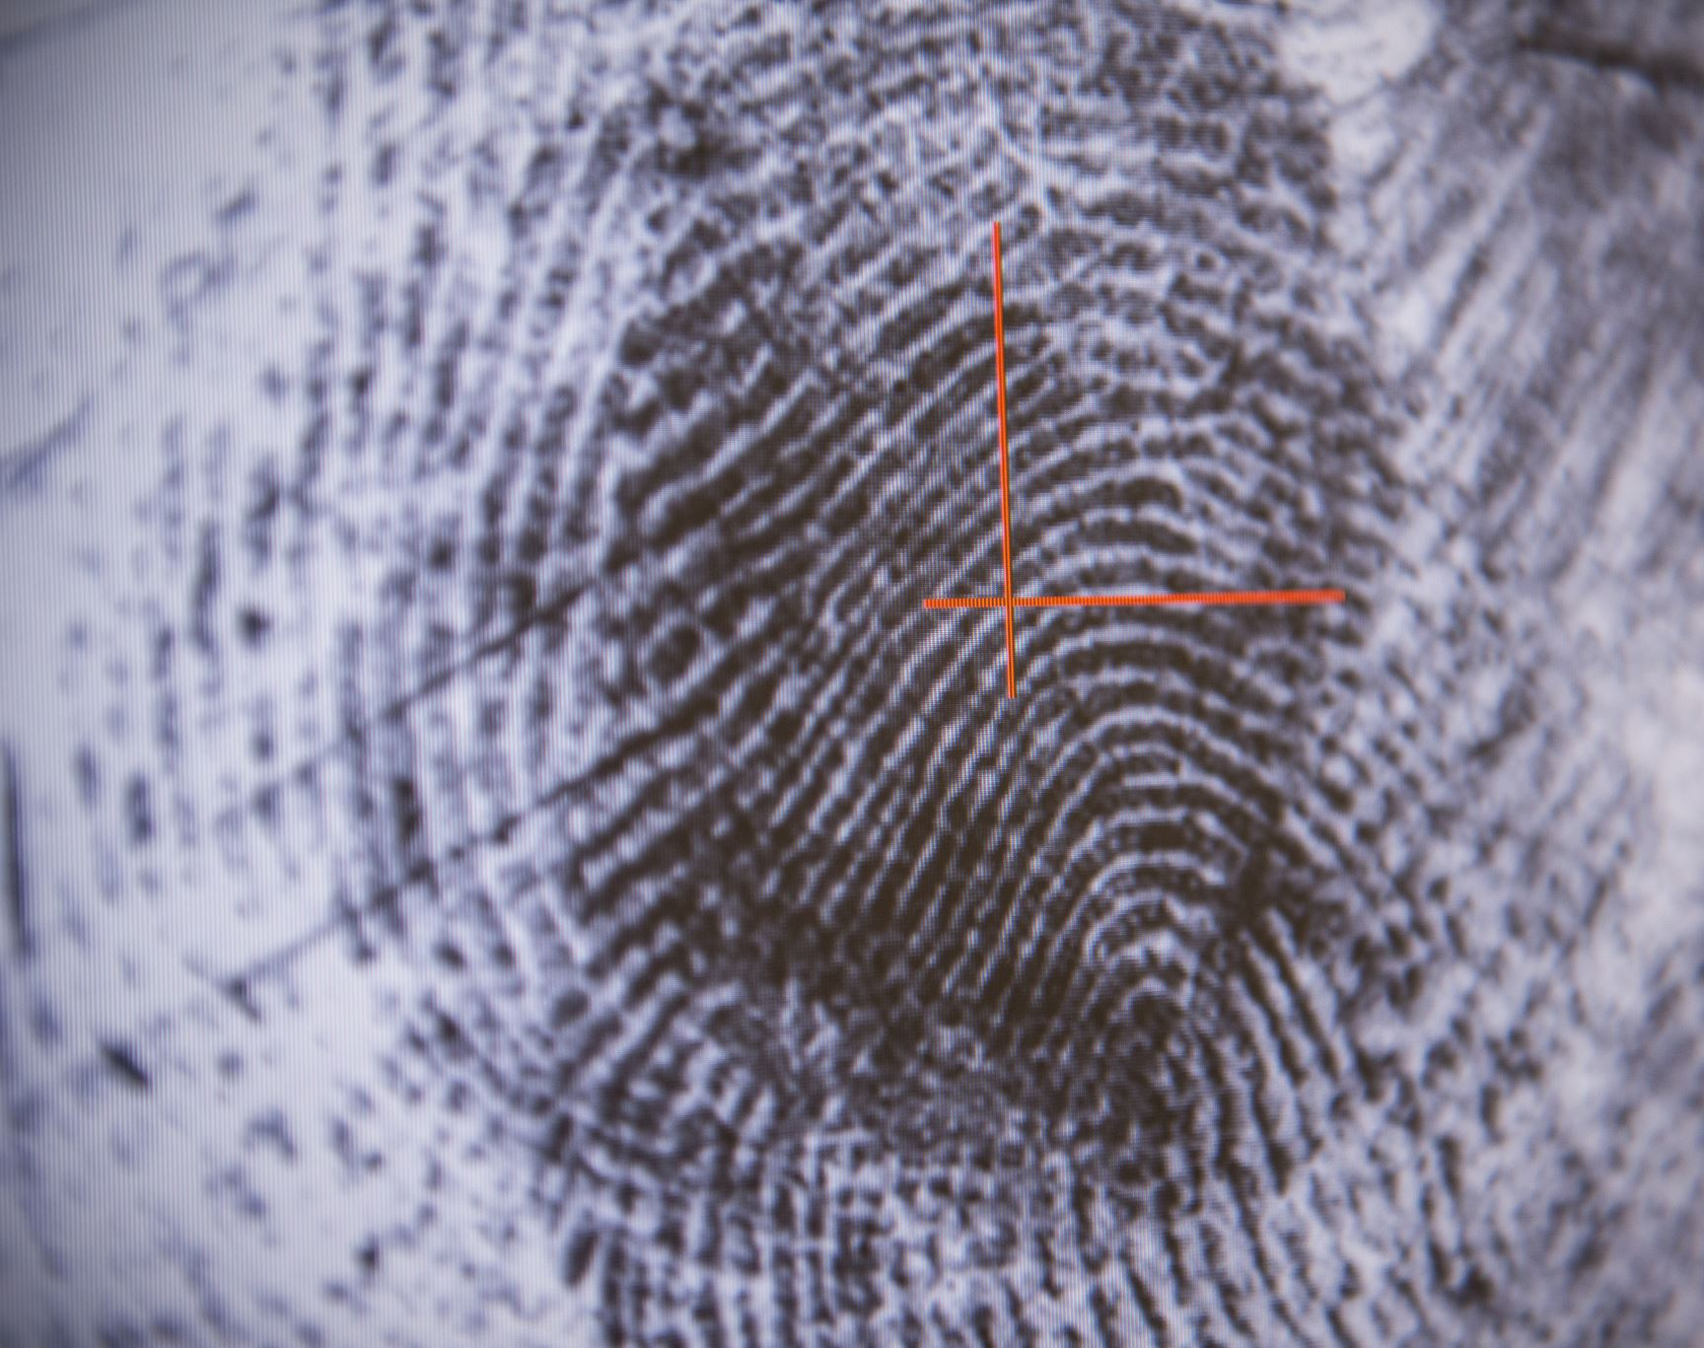
¿COMO IDENTIFICAR UN PERFIL EUROPEO?.

Slide 33
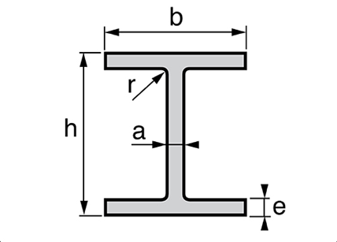
HEB 200 MM
LAS LETRAS, HEB, SON EL PREFIJO O IDENTIFICACION DE EL PERFIL.
EL NUMERO, 200, INDICA LA ALTURA DE EL PERFIL, QUE ESTA EXPRESADA EN MILIMETROS.

Slide 34
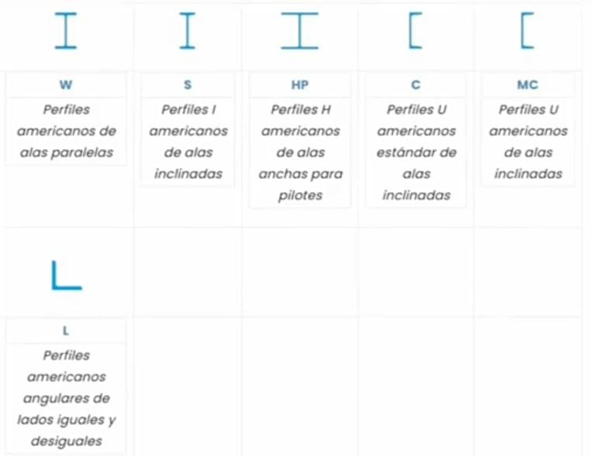
PERFIL AMERICANO

Slide 35
¿COMO SE IDENTICA UN PERFIL AMERICANO?

Slide 36
W 16 X 45 - La letra w indica el tipo de perfil. -el numero 16 indica la altura por pulgadas. -el numero 45 indica su peso .

Slide 37
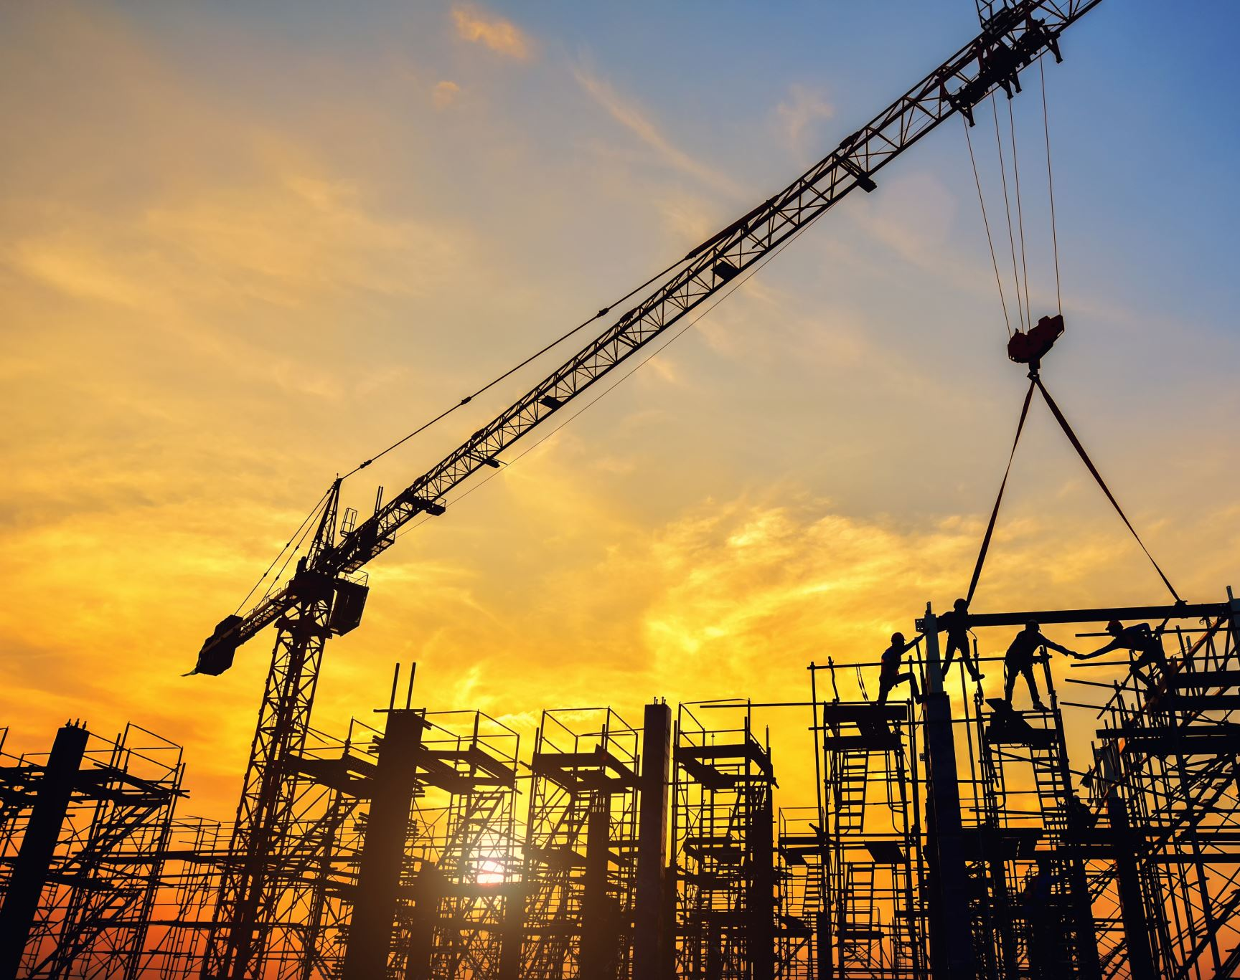
PERFILES MAS ULTILZADOS PARA LA CONSTRUCCIÓN.

Slide 38
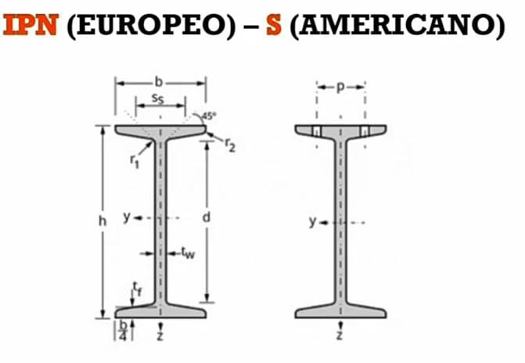
PERFIL IPN O PORFIL EN DOBLE T NORMAL

Slide 39
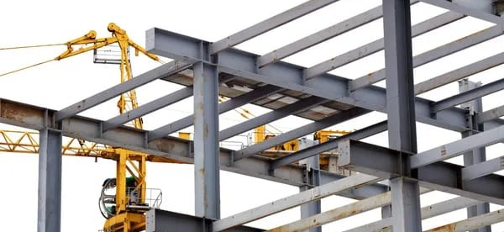
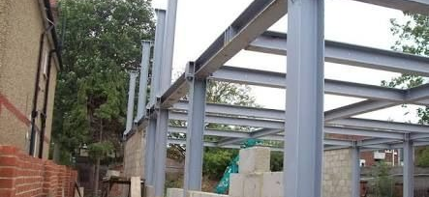
USO MAS COMBENIENTE DEL PERFIL EN IPN O EN DOBLE T
EL EUSO DE ESTOS PERFILES SON MAS CONVENIENTES EN PIEZAS FLECTADAS O EN UN SOLO PLANO; POR EJEMPLO (VIGAS )

Slide 40
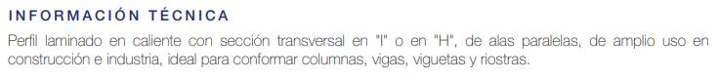
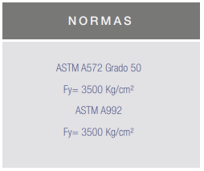
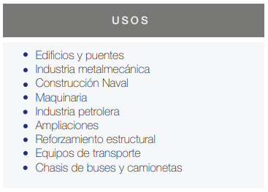
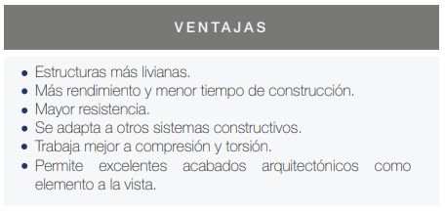
Perfiles H – HE,HL,HD,HP

Slide 41
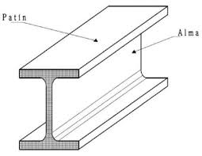
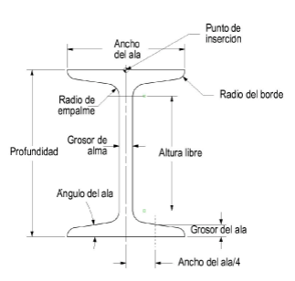
Perfiles HP - PILOTES DE ACERO HP
Pilotes de acero hp o de alta resistencia (Alas anchas), son vigas en H de igual espesor en su alma y alas

Slide 42
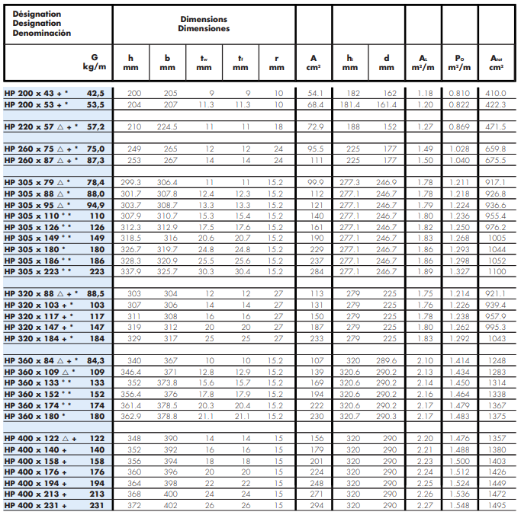
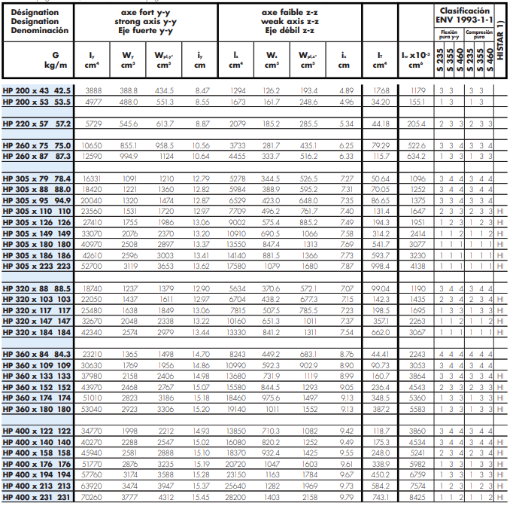
Perfiles HP - TABLAS

Slide 43
Perfiles HP - PILOTES DE ACERO HP
Principales ventajas:
Integridad total de pilotes después de introducirlos debajo de la superficie
Facilidad de transporte y almacenamiento
Facilidad de adaptación al suelo, por empalme o recortado
Facilidad de unión con las superestructuras.
Posibilidad de trabajo en flexión cuando existen esfuerzos horizontales.
Durabilidad, además soportan enfuerzo de tracción (Resistencia)

Slide 44
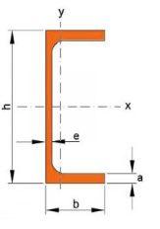
PERFIL UPE – PERFILES EN U
Perfil de acero estructural en forma de «U» con alas paralelas, tanto sus caras exteriores como interiores son perpendiculares al alma central, la unión entre el alma y las caras interiores de sus alas presentan cantos redondeados

Slide 45
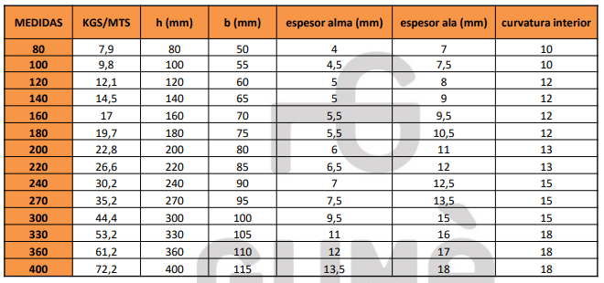
Perfiles UPE - TABLAS

Slide 46
PERFIL UPE – CARACTERISTICAS
La principal característica del perfil UPE es su forma en “U” con alas parales entre sí, perpendiculares al alma.
Facilidad de montaje
Son paralelas tanto en el exterior como interior, redondeado en sus aristas en la unión de las alas interiores del alma.
El alma es de espesor menor que la viga UPN y las alas tienen un espesor mayor, se aligera su peso sin perder capacidad de carga, el uso de este perfil es más rentable y fácil de instalar o montar.

Slide 47
PERFIL UPE – CARACTERISTICAS
Mas ligera en un 11% a comparación de la estructura UPN.
Mayor capacidad de carga
UPE <> UPN
Menor peso
Mayor capacidad de carga
Facilidad de montaje
Ahorro costes

Slide 48
LAMINAS GALVANIZADAS
Lámina Galvanizada normal
Lámina recubierta por el proceso de inmersión en caliente, a la cual se le aplica un recubrimiento de zinc, apta para aplicaciones en el segmento Construcción.
Consiste en calentar previamente los lingotes de acero fundido a una temperatura que permita la deformación del lingote por un proceso de estiramiento y desbaste que se produce en una cadena de cilindros a presión llamado tren de laminación. Estos cilindros van formando el perfil deseado hasta conseguir las medidas que se requieran.

Slide 49
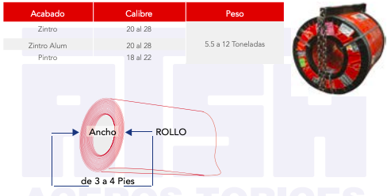
Lámina Galvanizada negra
Suministra en rollo u hojas, templada, acabado en mate o brillante → 5.5 hasta 12 toneladas
La calidad puede ser comercial, troquelado profundo, troquelado extra profundo y troquelado extra profundo estabilizado con aluminio.
Cinta de Acero
Lámina de 2 pies de ancho con recubrimiento de zinc , (0.61m) ->Galvanizado, zintroalum y pintro.

Slide 50
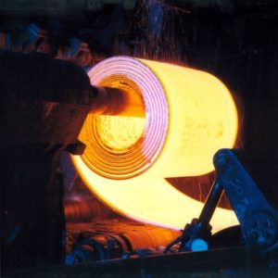
Laminado en caliente
Acero laminado que ha pasado por el proceso de conformación a una temperatura superior a los 926° C para evitar que se recristalice.
Se le puede dar forma mucho más fácilmente que al acero más frío, y puede partir de lingotes de material en tamaños mucho más grandes.
Superficie áspera, sin tacto grasiento y bordes redondeados.

Slide 51
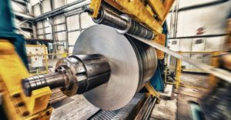
Laminado en frío
Proceso de conformación a temperatura ambiente,
permitiendo su recristianización.
Formas precisas y tolerancias bajas.
El laminado en frío aumenta la resistencia y dureza y disminuye su ductilidad.
Superficie lisa, de tacto grasiento y bordes afilados

Slide 52
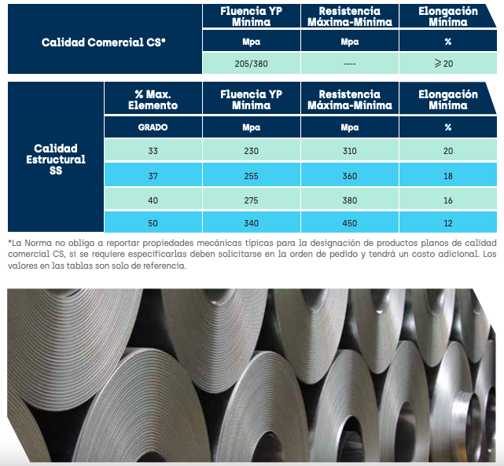
PROPIEDADES MECANICAS

Slide 53
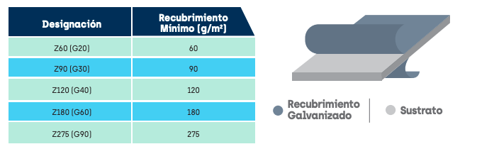
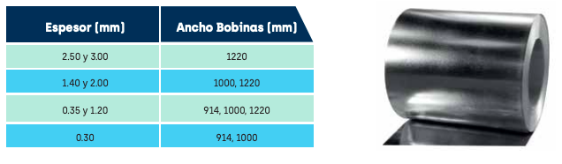
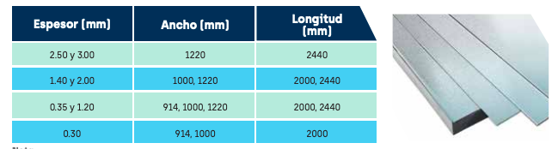

Slide 54
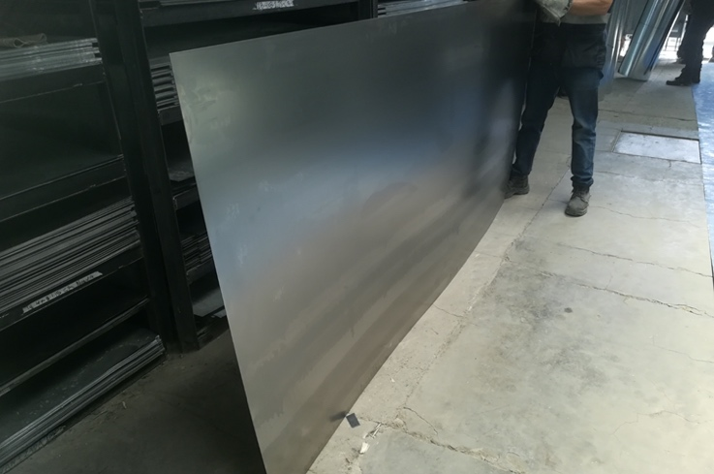
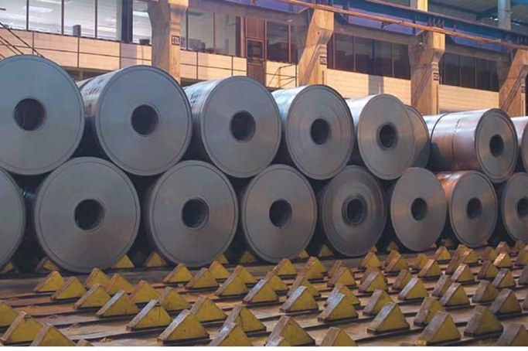
LÁMINA COLD ROLLED
La lamina Cold Rolled - acero laminado en frio es el resultado de un proceso industrial conocido como laminado.
Laminación o rolado por medio del cual a través de presión por medio de rodillos se adelgaza o se reduce el espesor de bobinas de acero hot rolled - acero laminado en caliente.
Utilizado ->> metalmecánica, autopartes, construcción, agrícola, carpintería metálica o ornamentación y fabricación de perfiles

Slide 55



LÁMINA GALVANIZADA PREPINTADA
Combina las propiedades del acero galvanizado con la protección de un recubrimiento orgánico adicional
mobiliario metálico, elementos para calefacción, ventilación, aire acondicionado fabricación de cubierta y fachadas.

Slide 56

CHAPAS - LAMINAS GALVANIZADAS
Chapa Negra - >> Laminas en caliente
Chapa Decapada ->> libre de óxidos e incrustaciones
Chapa Blanca ->> Se reduce a espesor deseado, tratamiento térmico, proceso de laminación, endurecimiento y acabado final

Slide 57






Chapa Galvanizada ->> Revistiendo las chapas Negras con Cinc
Chapa estriada - chapa lagrimada
Chapa perforada
Chapa estampada

Slide 58

CHAPAS - MINIONDA
Este tipo de chapas pueden ser galvanizadas, prelacadas o traslúcidas

Slide 59

CHAPA - TRAPEZOIDAL
Este tipo de chapas pueden ser galvanizadas, prelacadas o traslúcidas

Slide 60

CHAPAS – FORJADO

Slide 61


PERFILES METALICOS IPE (Perfiles I de alas paralelas)
Es un perfil con forma de doble “T”, con la diferencia que tanto la cara exterior como interior de las alas son paralelas entre sí, y perpendiculares al alma, manteniendo un espesor constante en las alas. Este tipo de perfil mantiene una relación entre el ancho de las alas y la altura del perfil menor a 0,66.
Las uniones entre las caras del alma y las caras interiores de las alas son redondead-as y las aristas de las alas son vivas .
Estos perfiles son designados por las letras IPE , seguidas de un número que indica la altura total nominal del perfil , expresada en milímetros

Slide 62
Aplicaciones de las vigas IPE
Por las propiedades isotrópicas de las vigas de acero estructural o de uso estructural con el que permanecen fabricadas, estas construcciones metálicas nos ofrecen una interacción entre resistencia y peso más grande que la que tienen la posibilidad de brindar el hormigón o la madera. Las aplicaciones de estas partes de acero son muchas y bastante variadas, si bien las más frecuentes son la obra del esqueleto de naves industriales y de otros inmuebles con la intención de tolerar techos y aberturas. Además las utilizamos como recursos estructurales en puentes y para la obra de maquinaria y otros grupos, además de las utilidades que pasamos a enlistar luego:
Dinteles
Correas
Pilares
Refuerzos estructurales
Jácenas para edificios
Pórticos
Cubiertas
Viguetas
Soportes
Estructuras para escaleras

Slide 63
VENTAJAS DE ESTOS PERFILES METALICOS
El trabajo de dichos perfiles metálicos en el área de la obra nos ayuda a reducir el peso de las construcciones. Al final, otra de las gigantes ventajas de estas vigas IPE es que, una vez que los proyectos constructivos exigen perfiles laminados específicos, dichos tienen la posibilidad de fabricarse con base a uniones ya soldadas. Por costo y facilidad de ejecución, dichos perfiles son los más económicos.

Slide 64
DIMENSIONES Y CALIDADES
En el mercado podemos encontrar una gran variedad de vigas IPE de diferentes dimensiones y calidades. Esta última característica se expresa por medio de las próximas categorías: S-235 JR, S-235 JRG2, S-235 JO, S-275 JR, S-275 JO, S-355 JR, S-355 JO, S- 355 J2G3, St 37.2 y St 52.3. Las longitudes más frecuentes, asimismo, son las de 6, 8, 10, 12, 14, 15, 16 y 18 metros, si bien en casos particulares es viable encontrarlas a partir de 5 hasta 24 metros.

Slide 65


PERFILES METALICOS IPN (Perfiles I de alas paralelas)
La cara exterior de estos perfiles es perpendicular a su alma, mientras que por lo general, las caras interiores tienen un 14 % de inclinación respecto a las exteriores, lo que significa un espesor decreciente hacia los bordes de las alas.
Las uniones entre ala y alma de este tipo de perfiles son redondeadas.

Slide 66
APLICACIONES DE LOS PERFILES ESTRUCTURALES IPN
Se emplean en pilares, en soportes, en cerramientos, en estructuras de escaleras, en las vigas de tipo jácenas, en las correas las estructuras secundarias que se apoyan en las vigas principales y que dan soporte a la cubierta, en dinteles, en refuerzos estructurales, en construcción de maquinaria, están muy presentes en las edificaciones de gran tamaño, así como en puentes y techos, pero se pueden adaptar también a pequeñas obras por la variedad de sus dimensiones. Además, se aplican para suplir antiguas construcciones de hormigón, puesto ofrecen mejores prestaciones, entre ellas la resistencia y la isotropía.

Slide 67
LAS VENTAJAS DEL PERFIL IPN DE HIERRO
Es además flexible, por lo cual se ajusta a toda clase de necesidades estructurales. Además, si las construcciones de ciertos proyectos exigen perfiles laminados específicos, tienen la posibilidad de formar perfiles especiales con base a uniones soldadas. Sin embargo, implementando tratamientos para prevenir el óxido o tratarlo en caso de su aparición, con las revisiones elementales se preserva la buena salud de la estructura.

Slide 68
PERFIL HE
Este perfil es laminado cuya sección transversal tiene forma de doble T, con alas mas anchas que un perfil doble T de tipo IPN o IPE. Las caras exteriores e interiores de las alas son paralelas entre si y perpendiculares al alma, por lo tanto las alas tienen espesor constante. Las uniones entre las caras del alma y las caras interiores de las alas son redondas, además las alas tiene el borde con aristas exteriores e interiores vivas. Existen tres series de perfiles HE
Perfil HEB - perfil base
Perfil HEA - más ligero que el HEB
Perfil HEM - más pesado que el HEB

Slide 69

PERFIL HEB - PERFIL BASE
Estos perfiles son designados por las letras HEB, HEA o HEM, seguidas de un número que indica la altura total nominal (h) del perfil base HEB, expresada en milímetros.
Para los perfiles de altura nominal del perfil HEB igual o inferior a 300mm, la anchura de las alas (b) es igual a la altura h. Para los perfiles de h>300mm, la anchura de las alas es igual a 300mm

Slide 70


Perfil HEA - más ligero que el HEB
Los perfiles de este tipo se van a nombras con las letras “HEA” y la unos números que representan la altura total nominal (h) en milímetros. Estos perfiles se utilizan en la industria y la construcción civil de edificios, como por ejemplo cerchas, columnas, vigas, pórticos, etc.

Slide 71

Perfil HEM - más pesado que el HEB
Es un producto laminado con forma de “H” y de serie pesada. Va a presentar unas caras exteriores e interiores de las alas paralelas entre sí, que a su vez son perpendiculares al alma. Las uniones que hay entre el alma y las caras internas de las alas presentan una forma redondeada. Al igual que los otros tipos de perfiles de la familia presentan unas aristas vivas, tanto interiores y exteriores.
Se van a nombrar con las letras “HEM” seguidas de unos números que expresan la altura total nominal (h) en milímetros.
Las aplicaciones principales del perfil HEM son para la construcción de dinteles, refuerzos estructurales, correas, las estructuras para escaleras y para la construcción de maquinaria.

Slide 72
PERFILES DE ALUMINIO
Que son los perfiles de aluminio?
Los perfiles de aluminio son elementos que permiten satisfacer una muy amplia variedad de necesidades especialmente en los rubros de la construcción y de la decoración o el ornamento, también se debe especialmente a su versatilidad y a su capacidad de moldearse.
Básicamente podemos decir que los perfiles de aluminio son láminas a las que tras un proceso especifico, se pueden moldear como por ejemplo la dobladora, posteriormente, pasan por etapas opcionales de galvanizado, con las cuales acaban obteniendo otra forma característica.

Slide 73
Cuál es su función?
Frecuentemente los perfiles de aluminio pueden ser utilizados en todo tipo de elementos, esto se debe especialmente a que luego de su procesamiento adquirieron gran resistencia a todo tipo de condiciones adversas, como pueden ser las condiciones climáticas que suelen deteriorar otros metales.
Dentro de sus muchos usos, los más típicos se encuentran en las distintas industrias, en la maquinaria y en la construcción; Los perfiles de aluminio se destacan especialmente por su preferencia de uso en espacios tanto interiores como exteriores de viviendas de edificios y de comercios.

Slide 74
Ventajas
Además de ofrecer un alto beneficio estético, debido a su acabado de primera y su aspecto limpio y pulido, los perfiles tienen como ventaja ser bastante ligeros y adaptables, en especial dentro de la industria de la ornamentación y de la remodelación y construcción de hogares. Además de esto, son capaces de resistir una gran cantidad de peso, sirviendo como conexión o cierre entre estructuras.
Además de esto, son muy sencillos de trabajar, y pueden emparejarse con todo tipo de objetos, como placas de yeso o concreto, vidrio templado y policarbonato.
También son fáciles de almacenar y transportar, dado que gracias a su forma, puede apilarlos y acomodarlos de manera rápida y sencilla.
Finalmente, un perfil de aluminio, por sobre otros materiales, es que garantiza que las uniones sean extremadamente resistentes y duraderas ante el paso del tiempo, conservando su forma y estructura.

Slide 75


Slide 76
PERFILES ESTRUCTURALES DE ACERO INOXIDABLE
Los perfiles fabricados en acero inoxidable se producen en su mayoría empleando sistemas de laminado en caliente y líneas automatizadas de soldadura laser, en los perfiles comerciales encontramos: ángulos, vigas, soleras tubos y barras de acero inoxidable.
FRBICACION DE PERFILES INOXIDABLES
Para la fabricación de los perfiles inoxidables se utilizan dos sistema: la fabricación en caliente y fabricación en frio, a continuación mencionaremos algunas características de cada método.
LAMINADO EN CALIENTE
Fusión por láser: este método es altamente eficiente, ofreciendo diversas capacidades y opciones de diseño.
Fusión por láser de bajo impacto: este proceso de fusión es la mejor ya que sirve para materiales pequeños, más delgados o perfiles con acabado especial.
Laminación en caliente: se utiliza para la formación de acero inoxidable, acero y aleaciones, la laminación en caliente es el método más común y económico para producir perfiles de acero en gran cantidad.
LAMINADO EN FRIO
Estirado en frio: esta es una reducción de la presión del área seccional transversal de perfiles previamente laminados o alambrón dibujado a través de una serie de uno o más moldes.
Laminación en frio: los perfiles usados en este método se producen formando alambrón redondo por un proceso continuo de laminación a temperatura ambiente.

Slide 77

El acero laminado en caliente es el acero que ha sido pasado por rodillos a muy altas temperaturas—más de 1.700˚F, lo que supera la temperatura de recristalización de la mayoría de los aceros. Esto hace que al acero sea más fácil darle forma y resulta en productos que son más fáciles de trabajar.
Para procesar el acero laminado en caliente, los primeros fabricantes empiezan con un gran trozo rectangular de metal llamado palanquilla. La palanquilla se calienta y luego se envía para preprocesamiento, donde se aplana para formar un rollo grande. De ahí, se mantiene a una alta temperatura y se pasa a través de una serie de rodillos para lograr sus dimensiones finales. Las hebras de acero blanco y caliente se pasan a través de rodillos a altas velocidades. Para metal en hojas, el acero laminado se enrolla en rollos y se deja enfriar. Para otras formas, como barras o placas, los materiales se dividen y se empacan.

Slide 78
VENTAJAS
Alta resistencia.
Uniformidad.
Durabilidad.
Ductilidad.
Tenacidad.
Rapidez de montaje.
Posible reutilización después de montar una estructura.
Facilidad para unir varios tipos de conectores con soldadura, tornillos o remache.

